Slide 1

Jahon Iqtisodiyoti
Erkin Iqtisodiy
Hududlar
Xitoy Tajribasi va O'zbekiston Istiqbollari
10-Mavzu
Jahon Iqtisodiyotida Erkin Iqtisodiy
Hududlarning Tutgan O'rni
2025

Slide 2
Mundarija
Taqdimot Tuzilishi
01
Xitoy EIH Modeli Xususiyatlari
02
O'zbekistonda EIH Tizimi
03
Islohotlar va Istiqbollar
• Xitoyning muvaffaqiyatli erkin iqtisodiy zonalari tizimi
• Navoiy, Angren, Jizzax va boshqa zonalar
• Boshqaruv tizimini soddalashtirish
• Shenzhen, Shanxay Pudong, Tyantszin Binxay kabi namunalar
• Global muvaffaqiyat omillari
• Investitsiyalar uchun soliq va bojxona imtiyozlari
• Xitoy va O'zbekiston tajribasini taqqoslash
• 2024-2025 yillardagi statistik ko'rsatkichlar
• Imtiyozlar muddatlari va hajmlari
• Eksport va XOR dinamikasi tahlili
• Hududiy ixtisoslashuv strategiyasi
• Kelajakdagi rivojlanish yo'nalishlari

Slide 3
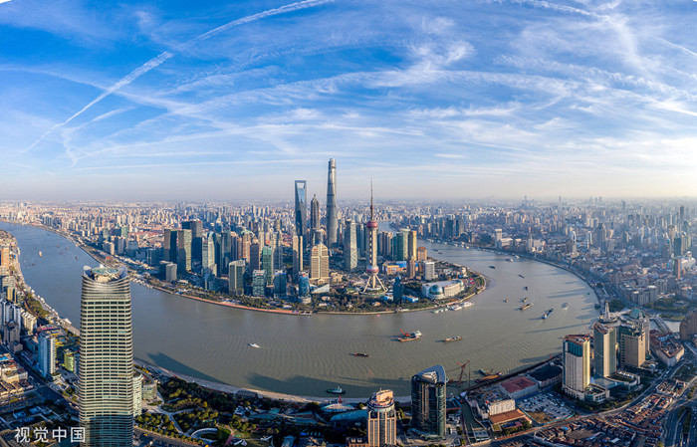
Bo'lim 01
Xitoy EIH
Modeli Xususiyatlari
Dunyoning eng muvaffaqiyatli erkin iqtisodiy
zonalari tajribasi

Slide 4
Xitoy Tajribasi
Xitoy EIH Modelining Asosiy Xususiyatlari
Tarixiy Rivojlanish
Xitoy hukumatining siyosati 1979-yildan boshlab erkin iqtisodiy hududlar (EIH) yaratish orqali bozor mexanizmlari va davlat boshqaruvi muvozanatini sinab ko'rishdan iborat bo'lgan. Bu hududlar markaziy hukumatdan ancha moslashuvchan tartibot va bozor yo'nalishidagi siyosat tajribalari uchun platforma bo'ldi.
Shanxay Pudong - Xitoyning moliyaviy markazi
Asosiy Maqsadlar
1990 yilda tashkil etilgan, 1200 kv.km maydonni egallaydi
Xitoyning Erkin Iqtisodiy Hududlari (EIH) va Maxsus Iqtisodiy Zonalari (MIZ) xorijiy kapital, texnologiya va boshqaruv tajribasini jalb qilish uchun mo'ljallangan, imtiyozli soliq, bojxona va ma'muriy tartib-tamoyillarga ega geografik chegaralangan hududlardir.
EIH Turlari
Maxsus Iqtisodiy Zonalar (MIZ)
2024-yil Ko'rsatkichlari
Erkin Savdo Zonalar (ESZ)
22
282
24.3%
Texnologiya va Innovatsiya Zonalari
Erkin Savdo Zonasi
mlrd dollar XOR
Milliy XOR ulushi
Logistika va Transport Zonalari

Slide 5
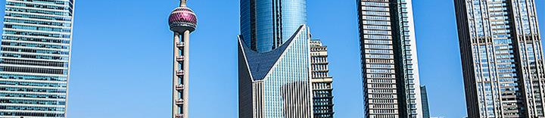
Namunalar
Xitoyning Eng Mashhur Erkin Iqtisodiy Zonalari
Shenzhen EIZ
1980
Shanxay Pudong
1990
Gonkong yaqinidagi Guangdong provinsiyasida joylashgan. Xitoydagi birinchi EIZlardan biri. Bugungi kunda elektronika ishlab chiqarish va yuqori texnologiyali sanoat uchun asosiy markaz.
Shanxayning sharqiy qismida joylashgan, 1200 kv.km maydon. Bugungi kunda Xitoyning yirik moliyaviy va tijorat markazi hisoblanadi. 84,000+ korxona ro'yxatdan o'tgan.
Soliq imtiyozlari
Soddalashtirilgan bojxona
Moliyaviy markaz
75 mlrd dollar XOR
Tyantszin Binxay
2005
Xiamen EIZ
1988
Tyantszinning janubiy qismida, 2200 kv.km maydon. Logistika, moliya va yuqori texnologiyali sanoatning asosiy markazi.
Fujian provinsiyasida, 4 kv.km maydon. Elektronika ishlab chiqarish va Tayvan bilan bo'g'ozlar bo'ylab savdoning asosiy markazi.
Logistika va yuqori texnologiyalar
Elektronika va xalqaro savdo
Umumiy Xususiyatlar: Barcha zonalarda xorijiy investorlar uchun soliq imtiyozlari, soddalashtirilgan bojxona tartib-taomillari, soddalashtirilgan ma'muriy tartib-qoidalar va erkin valyuta rejimi mavjud.

Slide 6
Statistika
Xitoy EIHlari: 2024-2025 Yillardagi Ko'rsatkichlar
2025-yil Yangilanishlar
22
282
24.3%
<0.04%
2025-yo'l xaritasi
Erkin Savdo Zonasi
mlrd dollar XOR
Milliy XOR ulushi
Hudud ulushi
Davlat Kengashi EIHlarni yangilash bo'yicha yangi yo'nlendirmalarni tasdiqladi
Bozor kirishini yaxshilash
Salbiy ro'yxatlar qisqartirildi, bojxona tartiblari soddalashtirildi
2024-yil Savdo Ko'rsatkichlari
Ishlab chiqarish sarmoyalari
Ishlab chiqarishga sarmoya kiritishni rag'batlantirish
Tashqi Savdo Hajmi
Q1-Q3
Milliy Savdo Ulushi
2024
Innovatsiyalar
6.09 trln yuan
~20%
Mahalliy innovatsiyalarni kuchaytirish
+11.99% yillik
Import-eksportning ulushi
Eksport O'sishi
Import O'sishi
+16.1%
+8.8%
Muhim Fakt
Xitoy EIHlari 0.04% dan kam hududda milliy import-eksportning 20% ini ta'minlaydi, bu ularning samaradorligini ko'rsatadi.

Slide 7
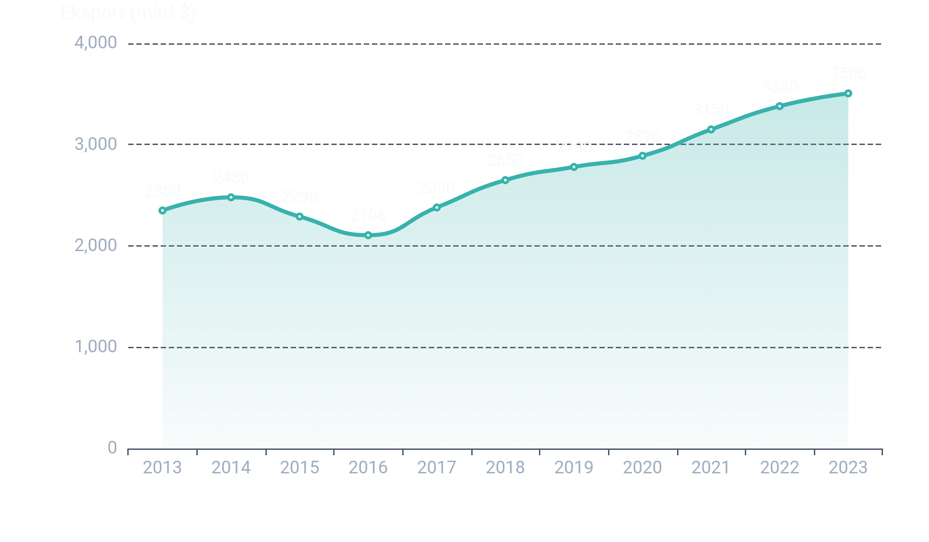
Tahlil
Shanxay EIH: Eksport Dinamikasi (2013-2023)
Tovarlar Eksporti Qiymati (mlrd dollar)
Asosiy Ko'rsatkichlar
O'rtacha Yillik Eksport
2,601 mlrd $
Eng Yuqori (2023)
3,506 mlrd $
Eng Past (2016)
2,106 mlrd $
O'sish Dinamikasi
2016 yildan 2023 yilgacha eksport hajmi 66.5% ga oshdi, bu barqaror o'sish trendini ko'rsatadi.
Shanxay EIH Afzalliklari
240 kv.km maydon
84,000+ korxona
14,000 xorijiy kompaniya

Slide 8
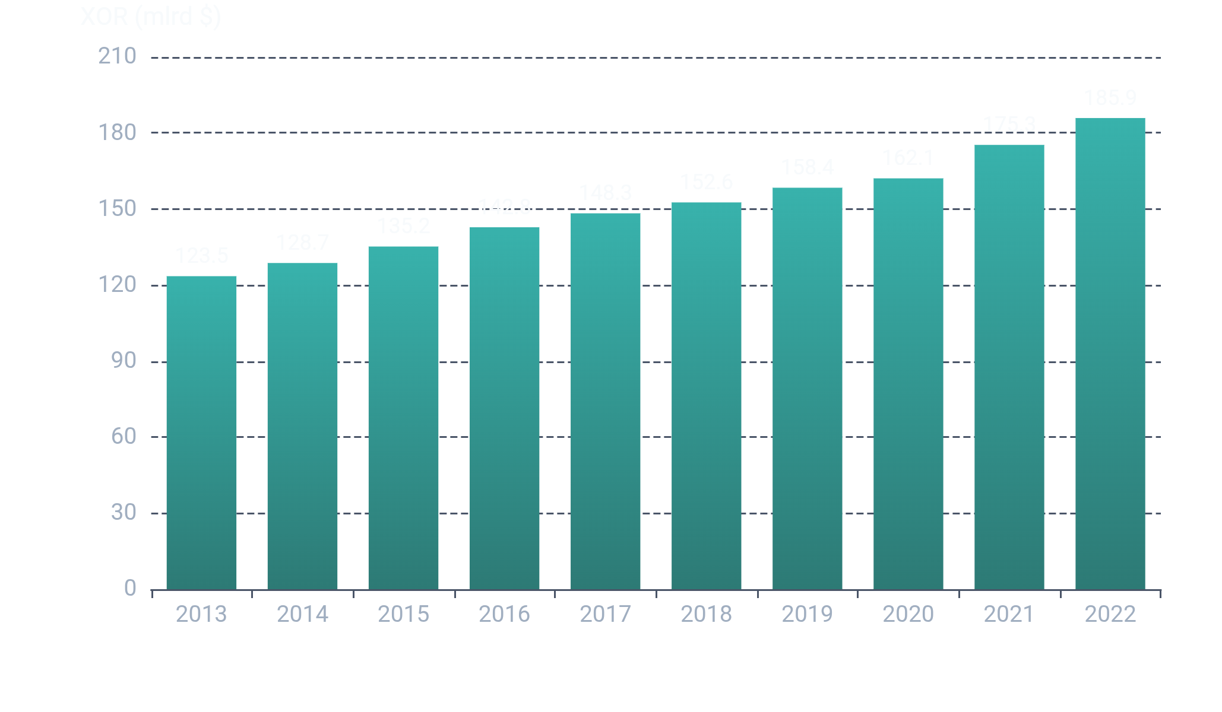
Investitsiyalar
Xitoy EIHlariga To'g'ridan-To'g'ri Xorijiy Investitsiyalar
Yillik XOR Oqimi (mlrd AQSh dollari, 2013-2022)
Statistik Xulosa
O'rtacha Yillik XOR
145.5 mlrd $
Eng Yuqori (2022)
185.9 mlrd $
Eng Past (2013)
123.5 mlrd $
Investitsiyalar Taqsimoti
Ishlab Chiqarish
5-8%
Logistika
4%
Boshqa Sohalar
87.5-91%
Asosiy investitsiyalar xizmatlar, moliya va texnologiyalar sohalariga yo'naltirilgan.

Slide 9
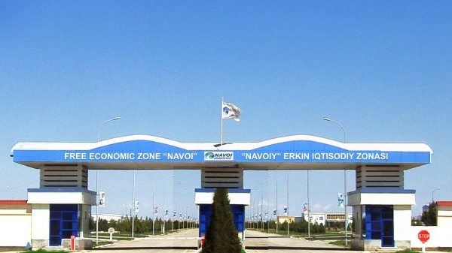
Bo'lim 02
O'zbekistonda
Erkin Iqtisodiy
Hududlar Tizimi
Milliy iqtisodiyotni modernizatsiya
qilish vositasi

Slide 10
O'zbekiston
O'zbekiston EIHlari: Tizimning Umumiy Tavsifi
EIHlarning Mohiyati
O'zbekistondagi erkin iqtisodiy hududlar mamlakat hududining alohida ajratilgan qismi bo'lib, investitsiyalarni jalb qilish, sanoat ishlab chiqarishini rivojlantirish, eksport salohiyatini oshirish va hududiy iqtisodiy o'sishni rag'batlantirish maqsadida maxsus huquqiy, soliq va bojxona imtiyozlari joriy etiladi.
Navoiy EIH - O'zbekistondagi eng yirik erkin iqtisodiy zona
Strategik Ahamiyati
2008 yilda tashkil etilgan, yuqori texnologiyali ishlab chiqarish markazi
EIHlar O'zbekistonda iqtisodiyotni modernizatsiya qilish, ishlab chiqarishni diversifikatsiya qilish va yuqori qo'shilgan qiymatga ega mahsulotlar ishlab chiqarishni kengaytirish vositasi sifatida qaraladi. Ular orqali to'g'ridan-to'g'ri xorijiy investitsiyalar jalb qilinadi, zamonaviy texnologiyalar va boshqaruv tajribasi kirib keladi.
EIHlarning Asosiy Vazifalari
1
Xorijiy investitsiyalarni jalb qilish
2
Eksport salohiyatini oshirish
2024-2025 Yillardagi Ko'rsatkichlar
3
Yangi ish o'rinlari yaratish
28
389
23
355
EIH
KSZ
Texnopark
Klaster
4
Hududiy iqtisodiy o'sishni rag'batlantirish

Slide 11
Hududiy Tarmoq
O'zbekistonning Asosiy Erkin Iqtisodiy Zonalari
Navoiy EIH
2008
Angren MIZ
Toshkent
Jizzax MIZ
Jizzax
O'zbekistondagi eng yirik va ilk EIHlardan biri. Xalqaro aeroport yaqinida joylashgan. Yuqori texnologiyali ishlab chiqarish, elektronika, mashinasozlik, farmatsevtika va kimyo sanoatini rivojlantirishga qaratilgan.
Toshkent viloyatida joylashgan. Sanoat ishlab chiqarish, kimyo, qurilish materiallari, avtomobilsozlik va elektrotexnika mahsulotlarini tayyorlash bo'yicha keng imkoniyatlarga ega.
Qishloq xo'jaligi mahsulotlarini chuqur qayta ishlash, oziq-ovqat sanoati, qurilish materiallari va tekstil sanoatining rivoji uchun muhim platforma.
Logistika imkoniyatlari
Sanoat diversifikatsiyasi
Qishloq xo'jaligi
Urgut EIH
Samarqand
G'ijduvon EIH
Buxoro
Qo'qon EIH
Farg'ona
Mashinasozlik, kimyo, qurilish materiallari va tekstil sohalariga ixtisoslashgan.
Meva-sabzavotlarni qayta ishlash, charm-poyabzal, to'qimachilik va kimyo sanoati.
To'qimachilik, mashinasozlik, kimyo va oziq-ovqat sanoati yo'nalishlarida.
Mashinasozlik
Oziq-ovqat sanoati
To'qimachilik
Xazorasp EIH
Xorazm
Qishloq xo'jaligi mahsulotlarini qayta ishlash va diversifikatsiya.
Umumiy Xususiyat: Har bir zona ma'lum iqtisodiy yo'nalishga ixtisoslashgan bo'lib, bu hududiy resurslardan samarali foydalanish va sanoat klasterlarini shakllantirishga imkon beradi.
Qishloq xo'jaligi

Slide 12
Imtiyozlar
O'zbekistondagi EIHlarga Berilgan Asosiy Imtiyozlar
Soliq Imtiyozlari
Boshqa Imtiyozlar
Foyda Soliq'i
Mulk Soliq'i
"Yagona Darcha"
Korporativ foyda solig'idan ozod qilish yoki pasaytirilgan stavka
Korxona mulkiga solinadigan soliqdan ozod qilish
Tezkor ro'yxatdan o'tish va ruxsatnomalar
Valyuta Rejimi
Yer Soliq'i
Suv Soliq'i
Valyuta operatsiyalarini erkin amalga oshirish
Ajratilgan yer maydoni uchun soliqdan ozod qilish
Ishlab chiqarishda foydalaniladigan suv uchun soliqdan ozodlik
Infratuzilma
Elektr, gaz, suv, yo'l va logistika infratuzilmasi
Bojxona Imtiyozlari
Eksport Qo'llab-quvvatlash
Import qilinadigan uskunalar, xom ashyo va materiallar bojxona bojidan ozod qilinadi
Eksportga yo'naltirilgan mahsulotlar uchun qulay sharoitlar
Ayrim hollarda import operatsiyalarida QQS bo'yicha imtiyozlar
Muhim Eslatma
Imtiyozlar muddati va hajmi kiritilgan investitsiya miqdoriga bog'liq.
Eksportga yo'naltirilgan mahsulotlar uchun qulay bojxona sharoitlari

Slide 13
Muddatlar
Investitsiya Hajmiga Qarab Imtiyozlar Muddatlari
Imtiyozlar Jadvali
Keyingi Davr Imtiyozlari
1
Bosqich
3 yil
Imtiyozlar muddati tugagach, keyingi 5 yil davomida quyidagi imtiyozlar amal qiladi:
300 ming - 3 mln AQSh dollari investitsiya
Foyda Soliq'i
Joriy stavkalarning 50% pasaytirilgan holda
2
Bosqich
5 yil
Yagona Soliq To'lovi
Joriy stavkalarning 50% pasaytirilgan holda
3 mln - 5 mln AQSh dollari investitsiya
Hisob-kitob Misoli
3
Bosqich
7 yil
Agar korxona 15 mln dollar investitsiya kiritgan bo'lsa:
5 mln - 10 mln AQSh dollari investitsiya
• 10 yil davomida to'liq soliq imtiyozlari
• Keyingi 5 yil 50% pasaytirilgan soliq stavkalari
• Jami 15 yil davomida imtiyozlar
4
Bosqich
10 yil
10 mln AQSh dollari va undan yuqori investitsiya
Qo'llab-quvvatlash Turlari
Investitsiya vizasi (3 yilgacha)
Infratuzilma bilan ta'minlash
Bojxona yengilliklari

Slide 14
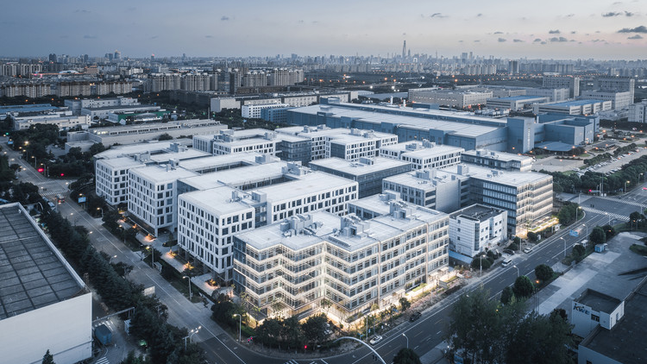
Bo'lim 03
Islohotlar va
Istiqbollar
EIH tizimini tubdan
takomillashtirish

Slide 15
Islohotlar
EIH Boshqaruvi Tizimini Soddalashtirish
Loyiha Baholashini Soddalashtirish
Islohotlar Natijalari
Loyiha biznes-rejalari bo'yicha ekspert bahosi talab qilinmaydi, ya'ni investitsiya loyihalari bo'yicha qarorlar tezroq qabul qilinadi. Bu investorlar uchun vaqt va resurslarni tejaydi.
Vaqt Tejash
Loyiha tasdiqlash muddati 50% qisqardi
Samaradorlik
Ma'muriy Kengashlarni Tarqatib Yuborish
Boshqaruv jarayonlari soddalashtirildi
Maxsus iqtisodiy zonalar bo'yicha ma'muriy kengashlar tarqatildi va ularning funksiyalari zonalar direktoratiga topshirildi. Bu boshqaruv samaradorligini oshiradi va qaror qabul qilish jarayonini tezlashtiradi.
Investor Ishonchi
Shaffoflik va prognoz qilinadiganlik oshdi
Eksportga Yo'naltirilgan Yangi Zonalar
Prezident Ta'kidi
"Iqtisodiy islohotlarning navbatdagi bosqichi - shunchaki imtiyozlar berish emas, balki boshqaruv samaradorligini oshirish, shaffoflikni ta'minlash va investor ishonchini mustahkamlashdan iborat."
Hukumat faqat eksport ishlab chiqarishga qaratilgan yangi erkin iqtisodiy hududlarni tashkil etish bo'yicha qaror qabul qildi. Bu eksport salohiyatini kuchaytirish va ichki bozor bilan cheklanib qolmaslik maqsadida qilingan o'zgarishdir.

Slide 16
Rivojlanish
EIHlarni Rivojlantirish: Amalga Oshirilayotgan Islohotlar
Asosiy Yo'nalishlar
2024-yil Ko'rsatkichlari
Infratuzilma
Diversifikatsiya
Transport, kommunikatsiya, ijtimoiy xizmatlar va logistika tizimlarini rivojlantirish
Iqtisodiyotni diversifikatsiya qilish va yangi sanoat yo'nalishlarini rivojlantirish
Jalb Qilingan XOR
12 mlrd $
+15% yillik
Yuqori Qiymat
Eksport
Yuqori qo'shilgan qiymatli mahsulotlar ishlab chiqarishni kengaytirish
Eksport yo'nalishidagi ishlab chiqarishni rivojlantirish
Iqtisodiy O'sish
6.5%
2024-yil
Korxonalar Soni
6,997
Barcha zonalarda
Islohotlar Maqsadlari
1
Investitsiya oqimini oshirish va sifatli XOR jalb qilish
Kelajak Rejalari
2
Hududlarning samaradorligini oshirish va tashqi bozorlarga chiqishni yengillashtirish
2025-2030 yillarda EIHlarni yanada rivojlantirish, yangi zonalar tashkil etish va mavjudlarini kengaytirish rejalashtirilmoqda.
3
Yangi ish o'rinlari yaratish va aholi daromadlarini oshirish

Slide 17
Global Tajriba
Muvaffaqiyatli EIHlarning Asosiy Omillari
Siyosiy Barqarorlik
Infratuzilma
Ixtisoslashuv
Siyosiy barqarorlik va yuqori darajadagi siyosiy qo'llab-quvvatlash muvaffaqiyatli EIHlar uchun asosiy shart. Xitoy, Singapur va BAA misollarida ko'rinib turibdiki, davlat rahbariyining qat'iy qo'llab-quvvatlashi zonalar rivojlanishiga katta ta'sir ko'rsatadi.
Qulay infratuzilma va multimodal transport tarmoqlari. Yaxshi yo'llar, aeroportlar, portlar va temir yo'llar zonalar raqobatbardoshligini ta'minlaydi. Jebel Ali (Dubay) va Shanxay Pudong bunga yorqin misol.
Aniq ixtisoslashuv va klasterlash strategiyasi. Har bir zonani ma'lum sanoat yo'nalishiga ixtisoslashtirish resurslarni samarali foydalanish va professional kadrlar jalb qilish imkonini beradi.
"Yagona Darcha"
Kadrlar Tayyorlash
Davlat-Xususiy Sheriklik
"Yagona darcha" tamoyili va soddalashtirilgan ma'muriy tartiblar. Barcha ruxsatnomalar va hujjatlarni bir joydan olish imkoniyati investorlar uchun qulaylik yaratadi.
Malakali kadrlar tayyorlash va rivojlantirish tizimi. Zonalar ichida o'quv markazlari va trening dasturlari tashkil etish mahalliy ishchi kuchini rivojlantiradi.
Davlat-xususiy sheriklikning yuqori darajasi. Xitoyda bu model juda samarali ishlaydi - davlat infratuzilmani yaratadi, xususiy sektor esa ishlab chiqarishni rivojlantiradi.
Umumiy Xulosa: Muvaffaqiyatli EIHlar faqat soliq imtiyozlariga emas, balki kompleks yondashuvga - siyosiy barqarorlik, sifatli infratuzilma, aniq ixtisoslashuv va samarali boshqaruvga asoslanadi.

Slide 18
Taqqoslash
Xitoy va O'zbekiston EIHlarini Taqqoslash
Asosiy Ko'rsatkichlar
O'xshash Jihatlar
Ko'rsatkich
Xitoy
O'zbekiston
Eksportga yo'naltirilgan ishlab chiqarishga e'tibor
Yuqori texnologiyalarni rivojlantirish
EIHlar Soni
22
28
Xorijiy investitsiyalarni jalb qilish
Soliq va bojxona imtiyozlari
XOR Hajmi (mlrd $)
282
12
Hududiy ixtisoslashuv strategiyasi
Savdo Hajmi
6.09 trln yuan
O'sishda
Tajriba (yil)
40+
15+
393,000
6,997
Farqlar
Korxonalar Soni
Xitoyda ko'proq tajriba
O'zbekiston yangi islohotlar olib bormoqda
Xitoy kattaroq miqyosda

Slide 19
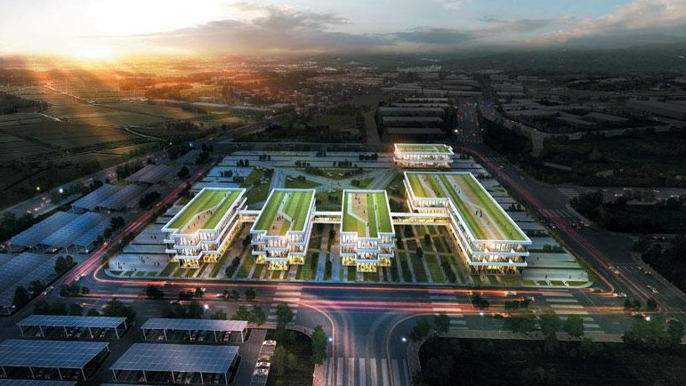
Xulosa
Xulosa va
Takliflar
Asosiy Xulosalar
Xitoy Tajribasi
Erkin iqtisodiy hududlar mamlakat iqtisodiyotini modernizatsiya qilish, ishlab chiqarishni diversifikatsiya qilish va yuqori qo'shilgan qiymatga ega mahsulotlar ishlab chiqarishni kengaytirishning samarali vositasidir.
Xitoy tajribasi ko'rsatadiki, uzoq muddatli strategiya, barqaror siyosat va sifatli boshqaruv EIHlarning muvaffaqiyatini ta'minlaydi. 40+ yillik tajriba muhim darslar beradi.
Asosiy Vazifalar
Istiqbollar
• Boshqaruv samaradorligini oshirish
Ixtisoslashuvga asoslangan rivojlanish strategiyasi, global muvaffaqiyat omillarini qo'llash va doimiy islohotlar orqali O'zbekiston EIHlari jahon standartlariga mos keladi.
• Shaffoflikni ta'minlash
• Investor ishonchini mustahkamlash
E'TIBORINGIZ UCHUN RAHMAT!

